Slide 1
автор: Бодлева Инна Александровна, учитель начальных классов
МОУ Чамеревская СОШ
Владимирская область, Судогодский район
ВЕСЁЛАЯ ЗАРЯДКА
физкультминутка

Slide 2
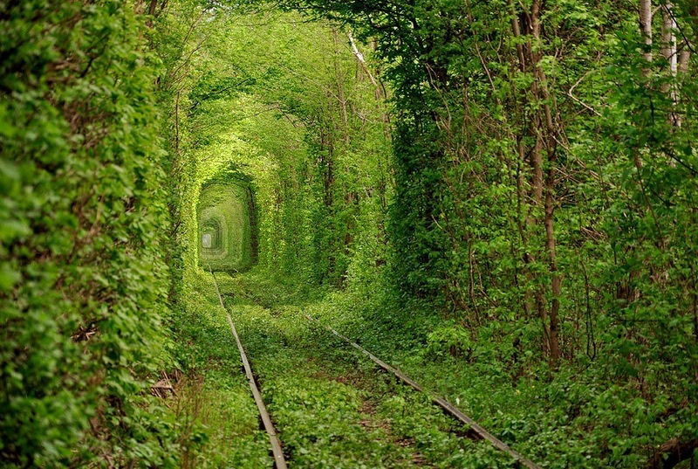

Slide 3
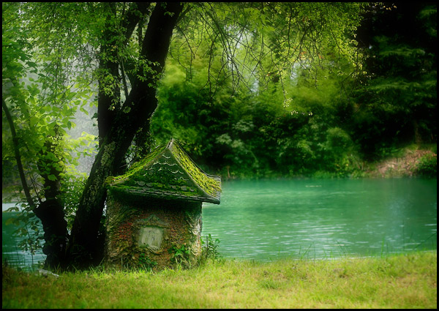

Slide 4
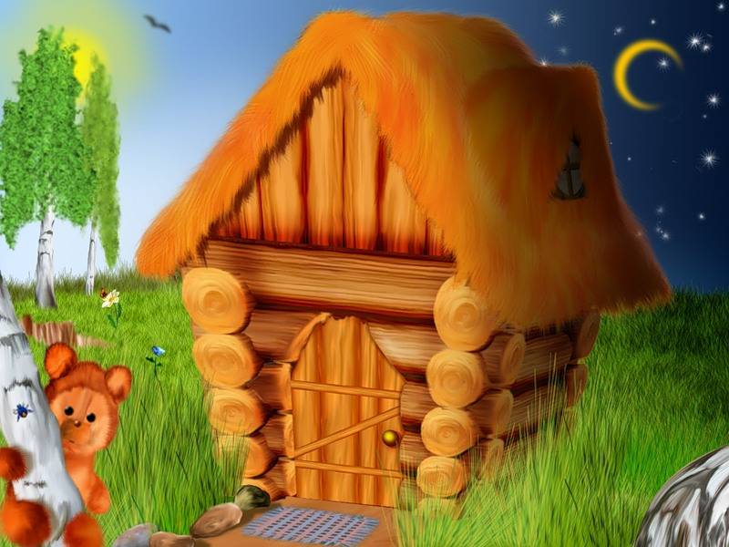

Slide 10
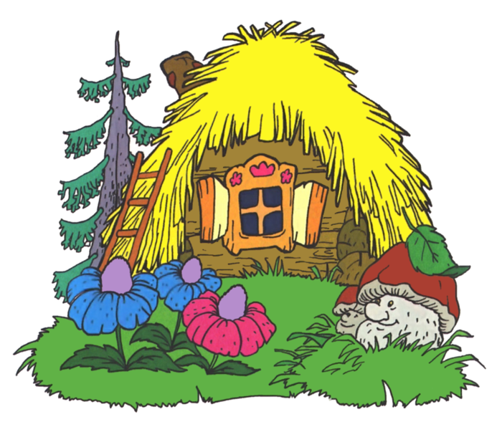

Slide 12
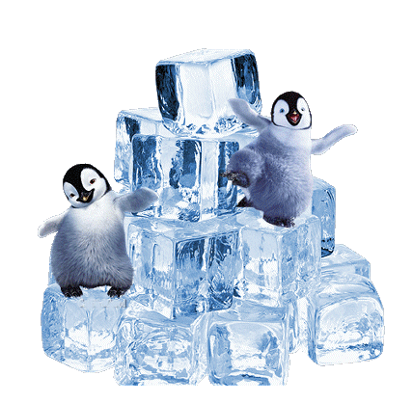

Slide 15
Иллюстрации и анимации взяты со следующих сайтов:
http://anime.toppik.ru/photo/sport/sportivnaja_animacija_zarjadka/39-0-955
http://kaptinka.ru/kaptinki/na-zaryadku
http://animashky.ru/
http://gif-smail.ucoz.ru/photo/tancujushhie_smajly/ludia_2309/13-0-561
http://akartinki.narod.ru/50.htm
http://www.smayli.ru/igri.html
http://gif-devushki.ucoz.ru/photo/ancujushhie_animashki/7-5-0-0-2
http://images.yandex.ru/
http://www.mp3okno.ru/view_4395/detskaja_super_diskoteka.html
http://images.yandex.ru/yandsearch?rpt=simage&ed=1&text
Музыкальное оформление – песня «Чунга-чанга» слова Ю. Энтина, музыка В. Шаинского

